Slide 1
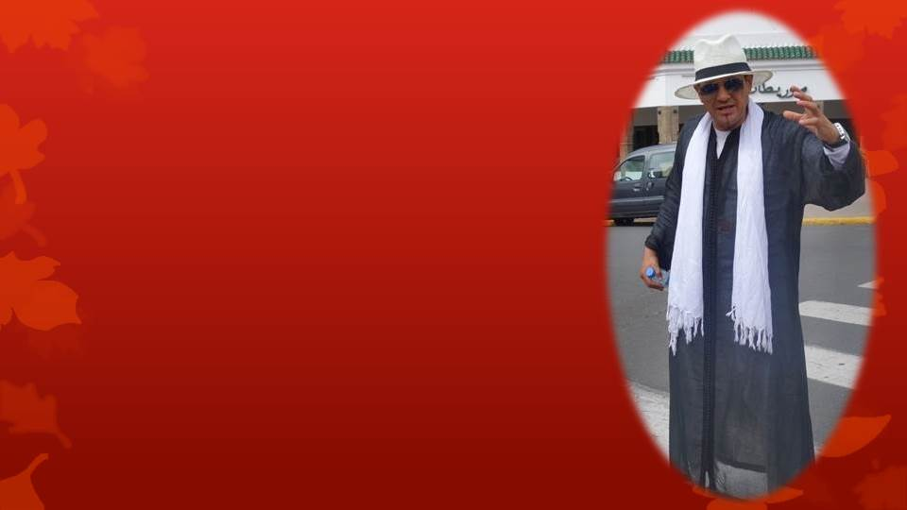
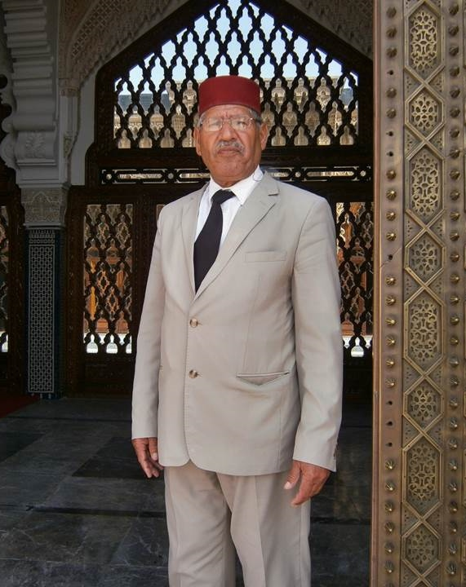
Welcome
Morocco
Photography & Presentation
Necy Guerreiro

Slide 2
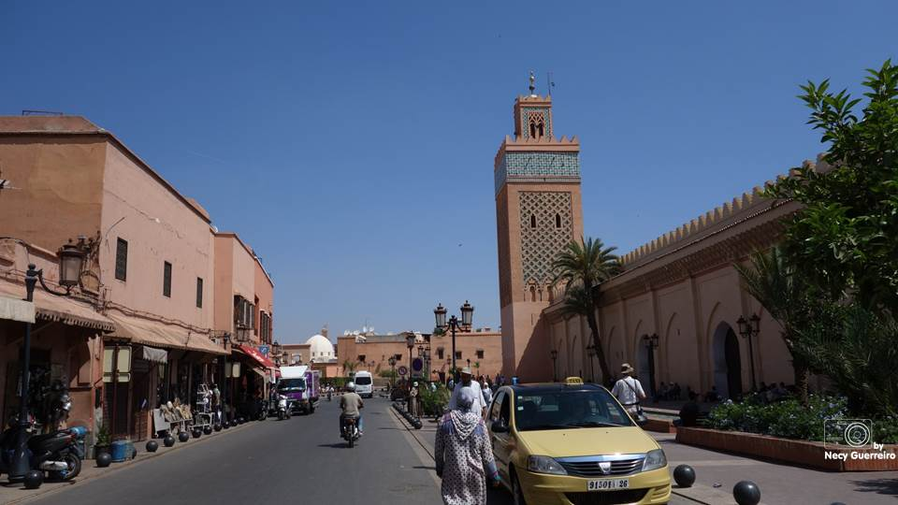
Marrakech

Slide 3
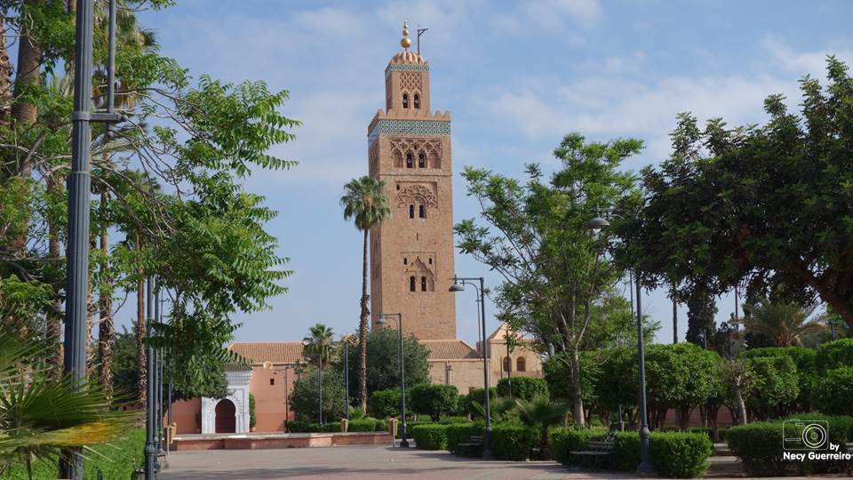
Marrakech
Mesquita Koutoubia

Slide 4
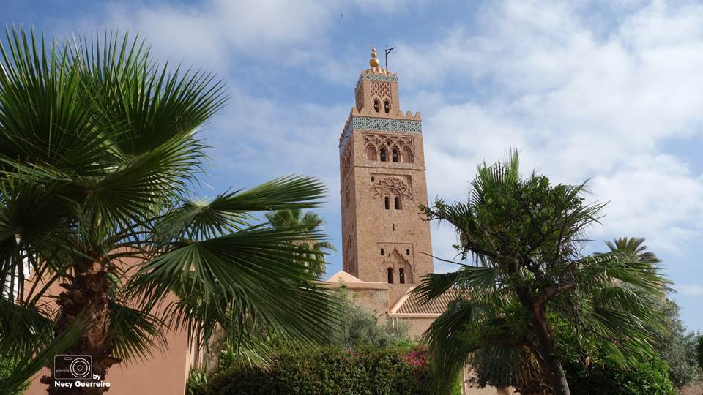
Marrakech
Mesquita Koutoubia

Slide 5
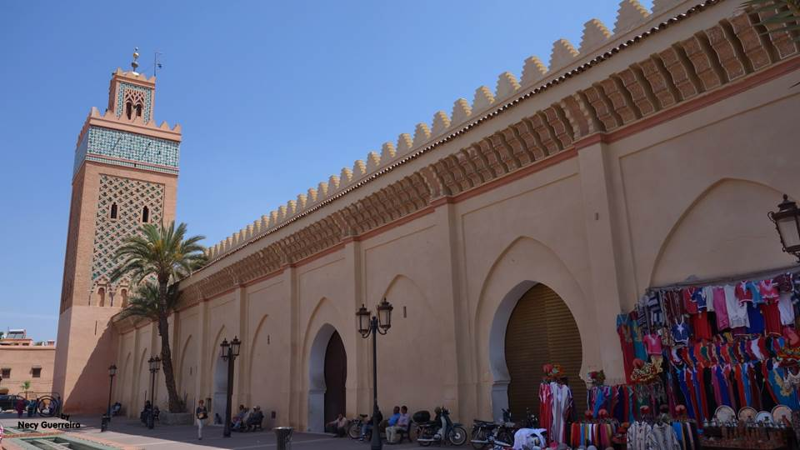
Marrakech

Slide 6
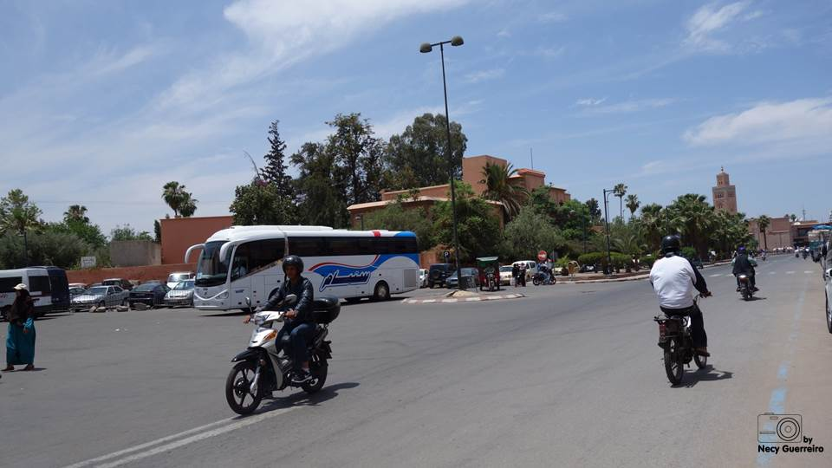
Marrakech

Slide 7
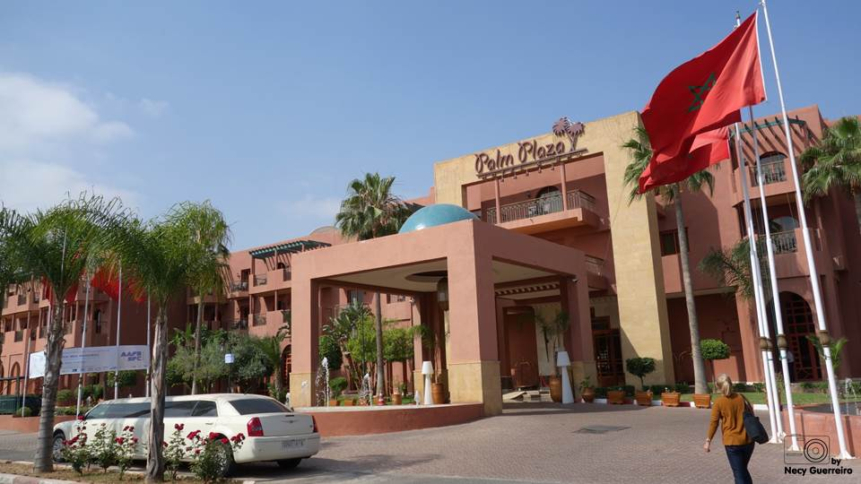
Marrakech

Slide 8
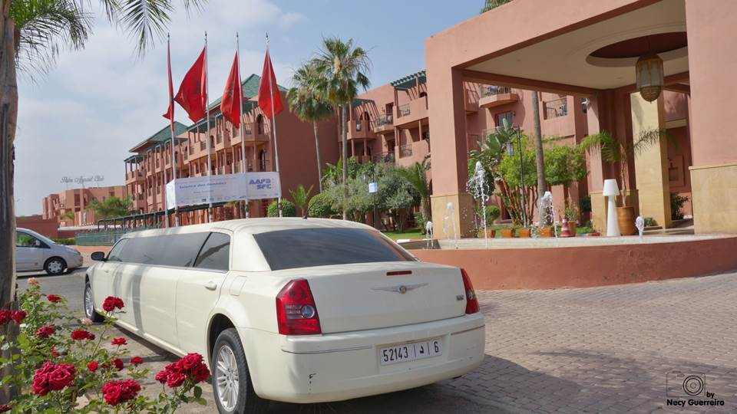
Marrakech

Slide 9
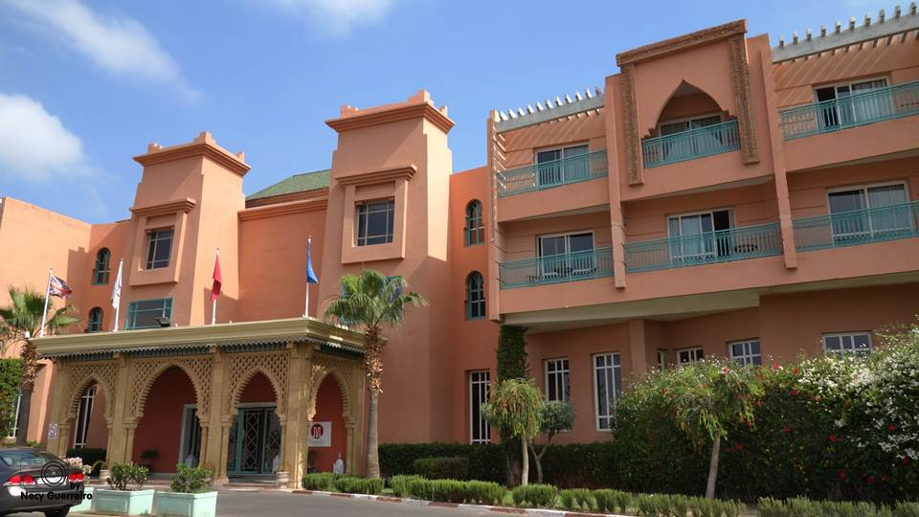
Marrakech

Slide 10
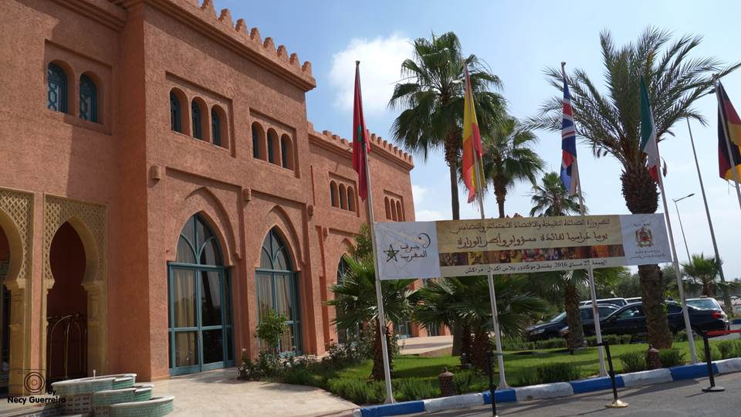
Marrakech

Slide 11
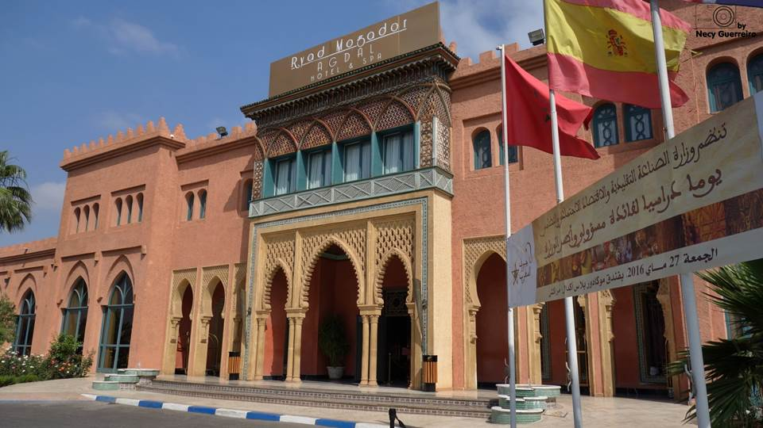
Marrakech

Slide 12
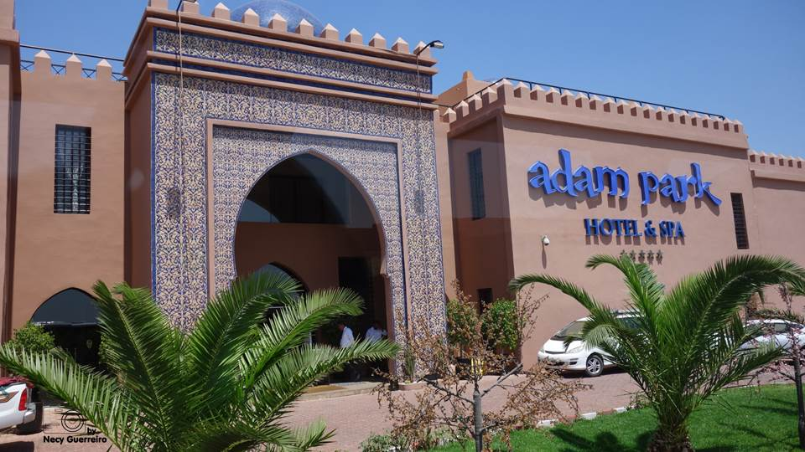
Marrakech

Slide 13
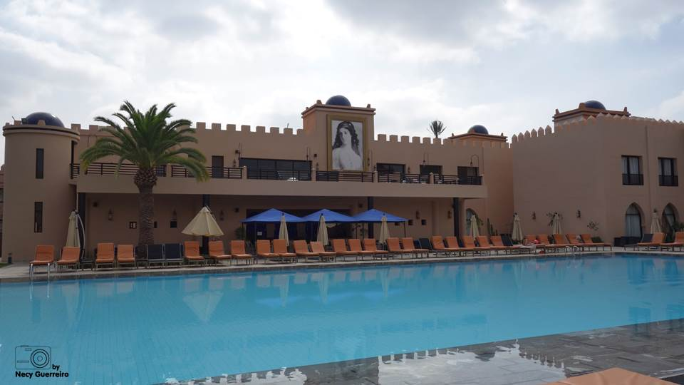
Marrakech
Hotel Adam Park

Slide 14
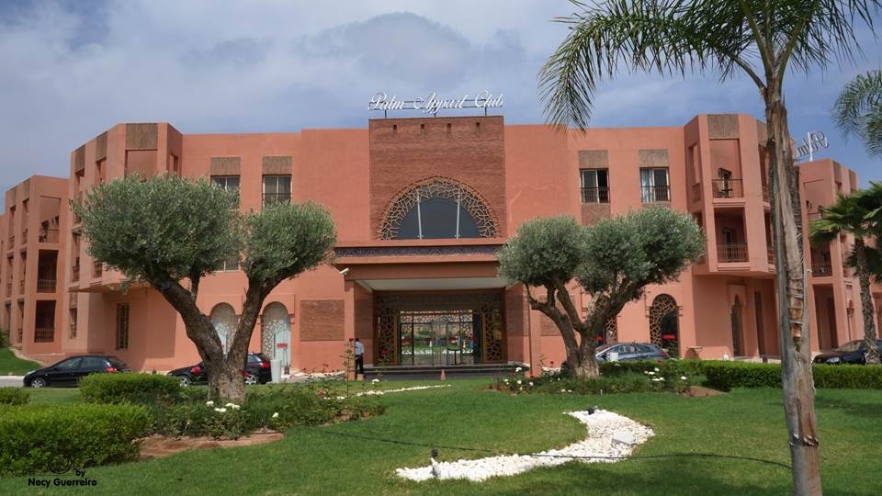
Marrakech

Slide 15
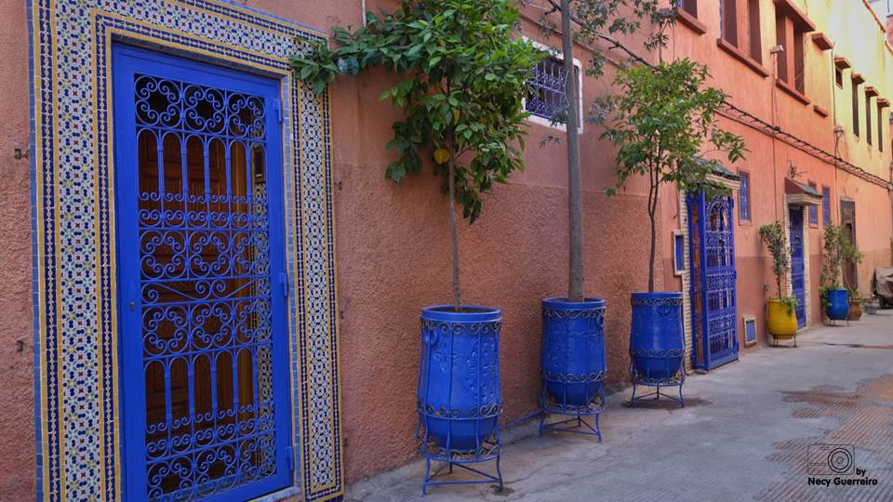

Slide 16
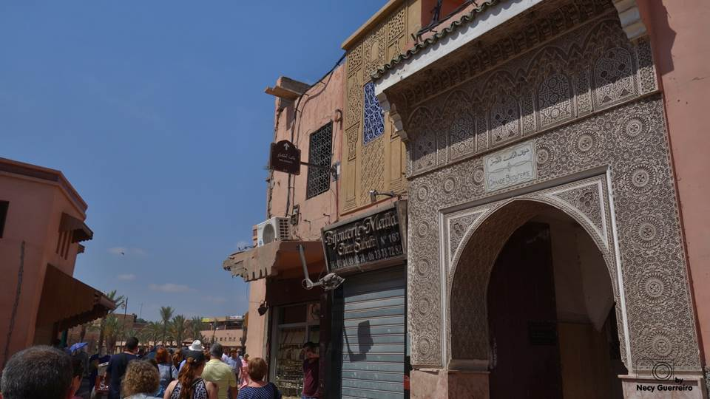
Marrakech

Slide 17
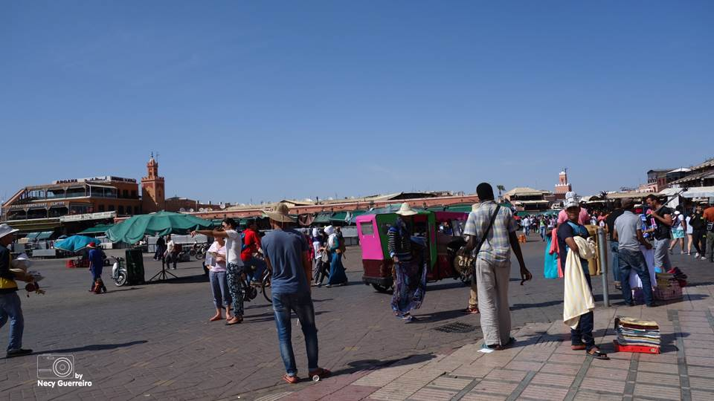
Marrakech
Praça Djemaa el Fna

Slide 18
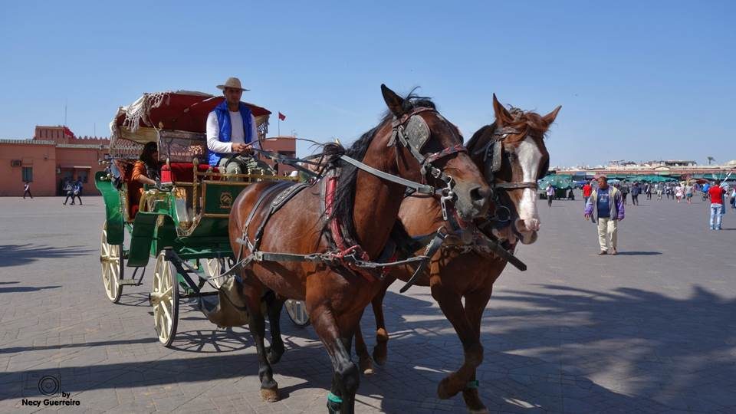
Marrakech
Praça Djemaa el Fna

Slide 19
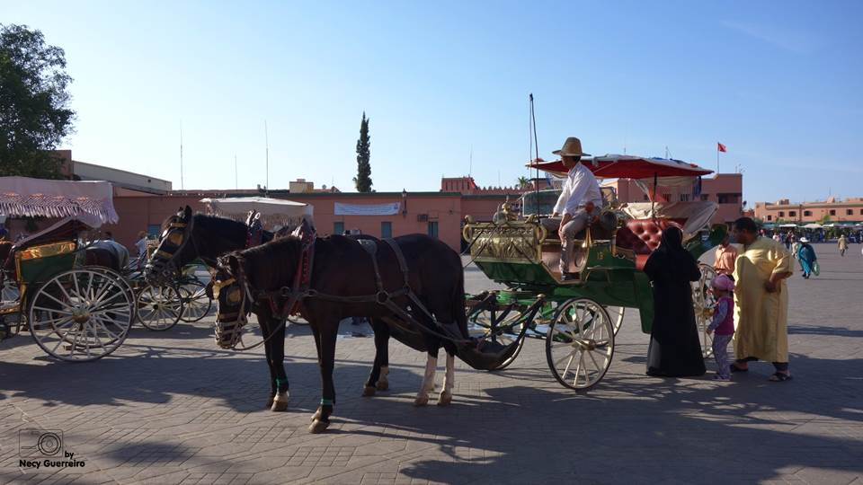
Marrakech
Praça Djemaa el Fna

Slide 20
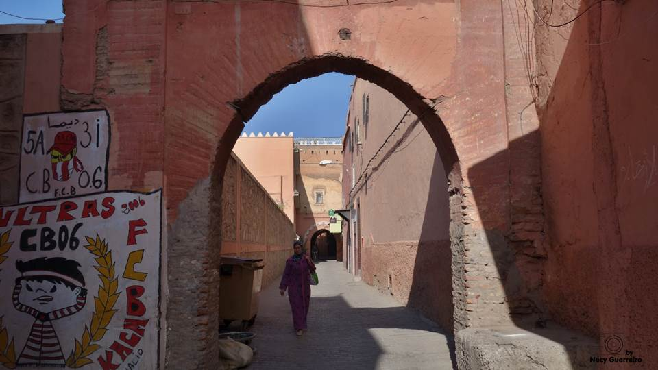
Marrakech

Slide 21
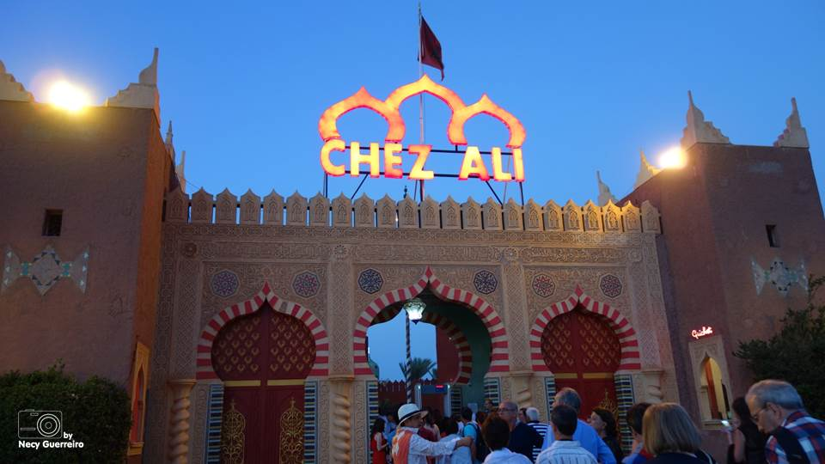
Marrakech

Slide 22
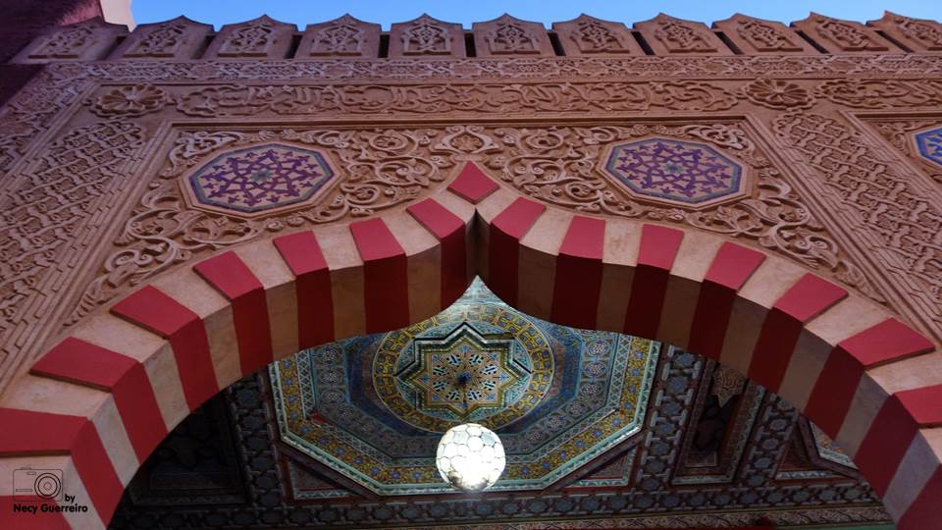

Slide 23
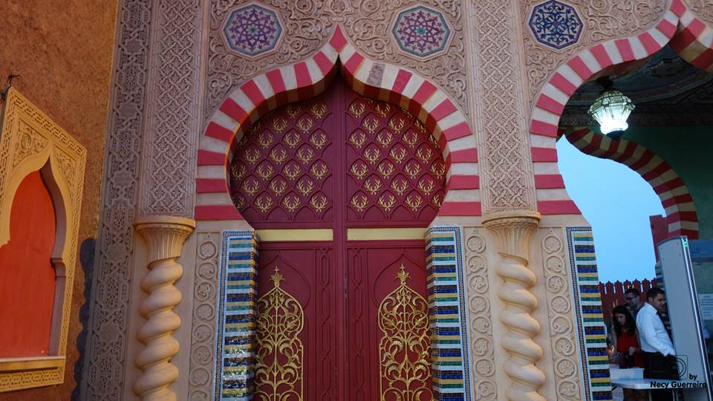
Marrakech
Chez Ali

Slide 24
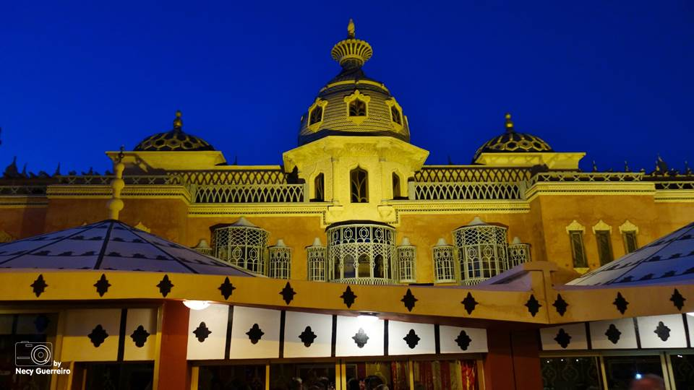
Marrakech
Arabian Night Chez Ali

Slide 25
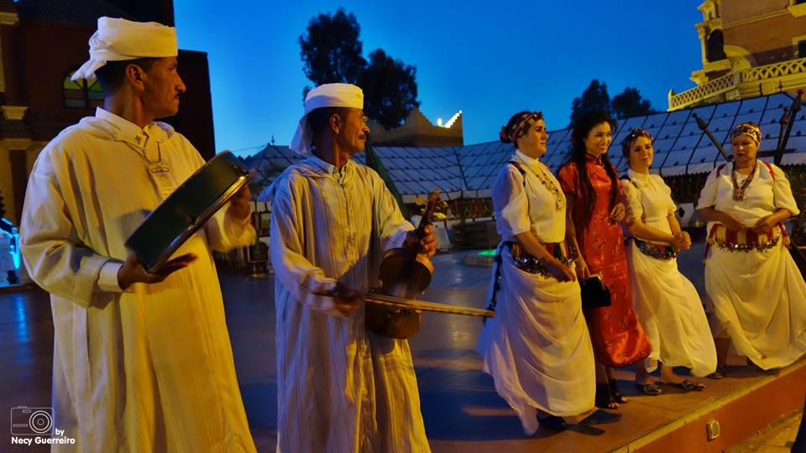

Slide 26
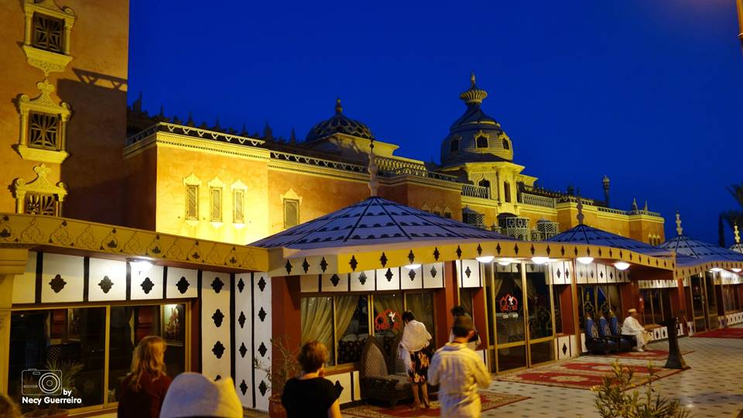
Marrakech
Arabian Night Chez Ali

Slide 27
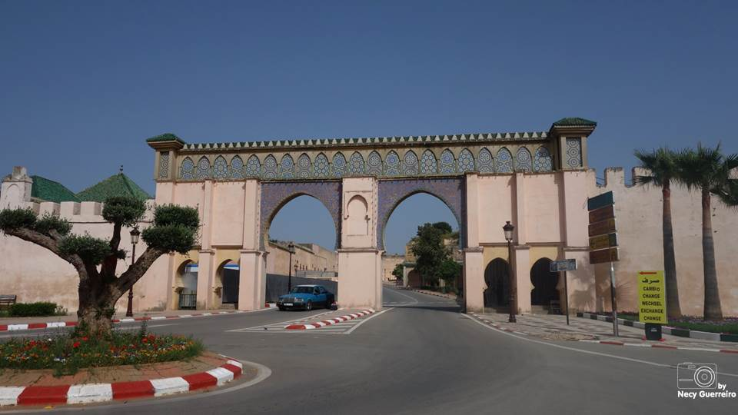
Meknes Bab er-Reth (Rih) The door of the wind

Slide 28
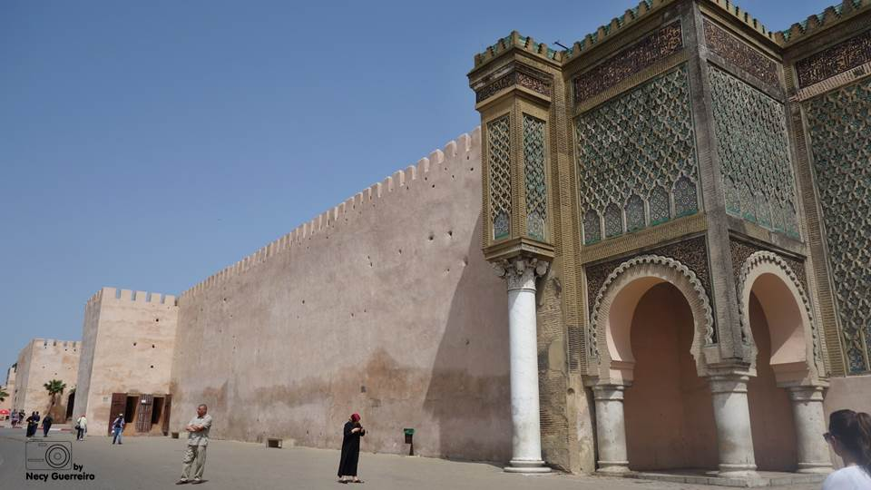
Meknes Bab Mansour Gate

Slide 29
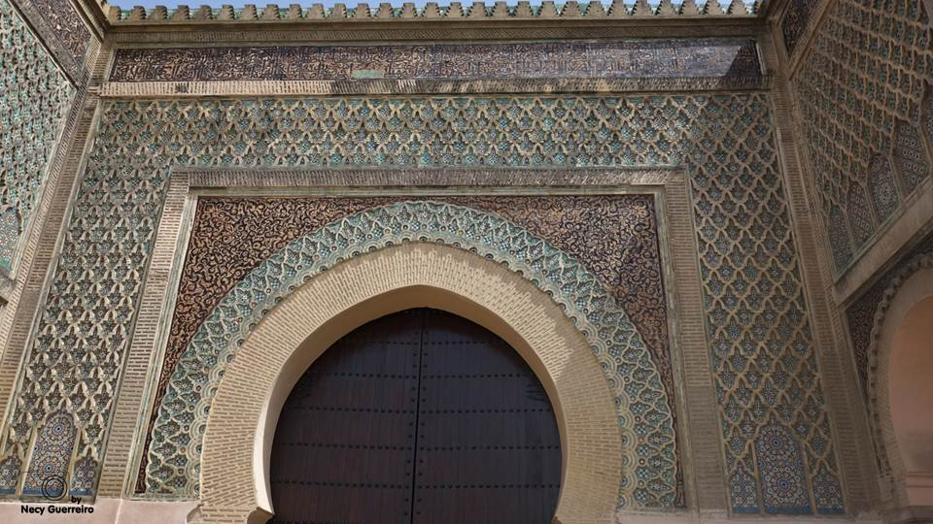

Slide 30
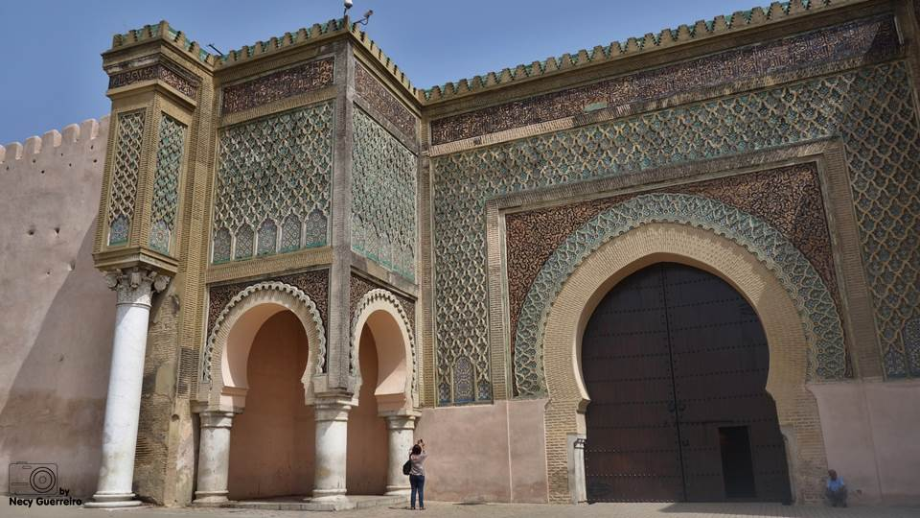
Meknes Bab Mansour Gate

Slide 31
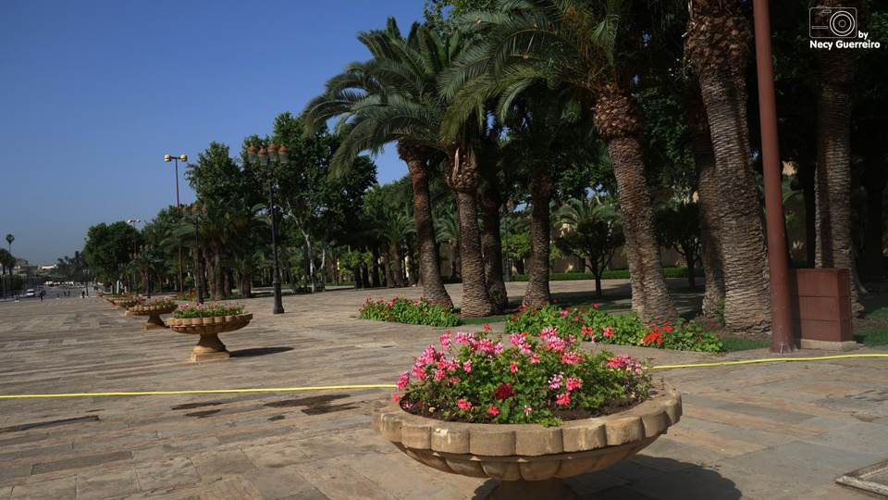
Fez

Slide 32
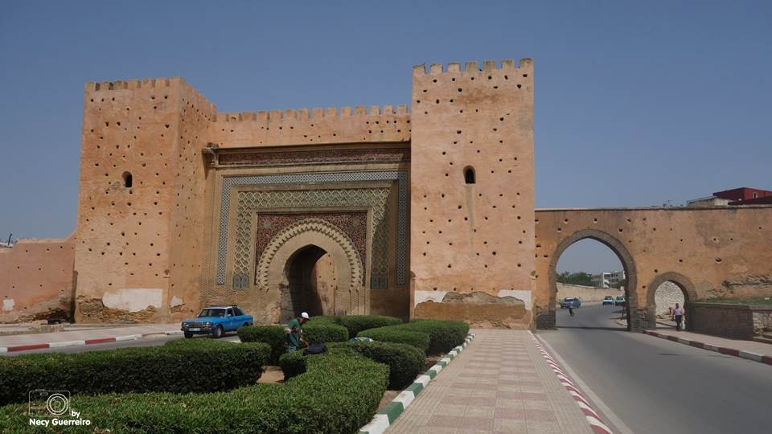
Fez

Slide 33
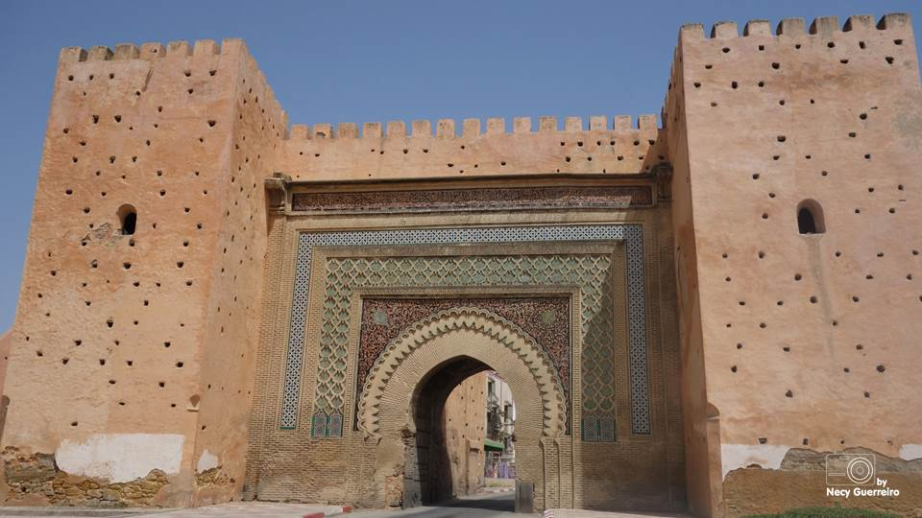

Slide 34
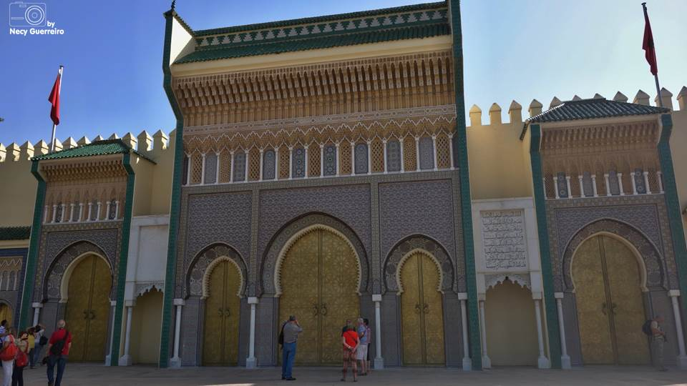
The entrance to Fez Palais Royal

Slide 35
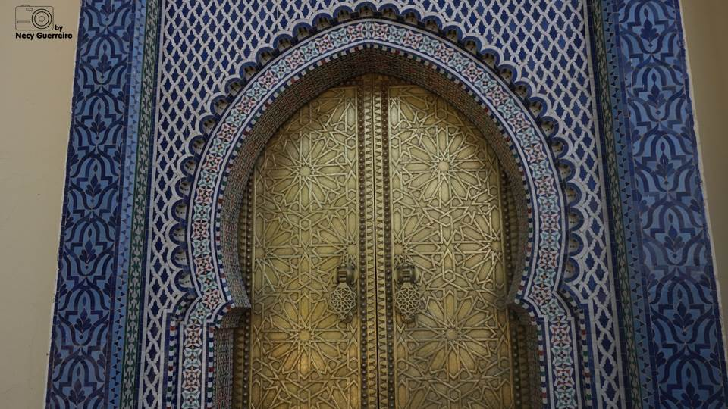

Slide 36
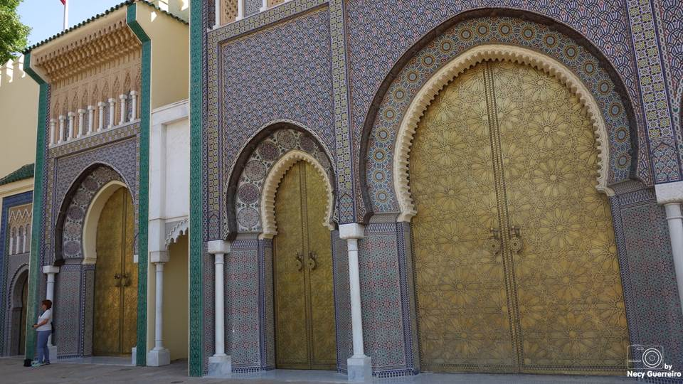

Slide 37
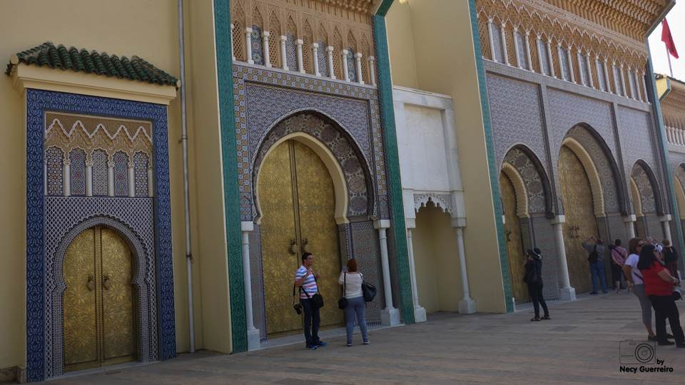
The entrance to Fez
Palais Royal

Slide 38
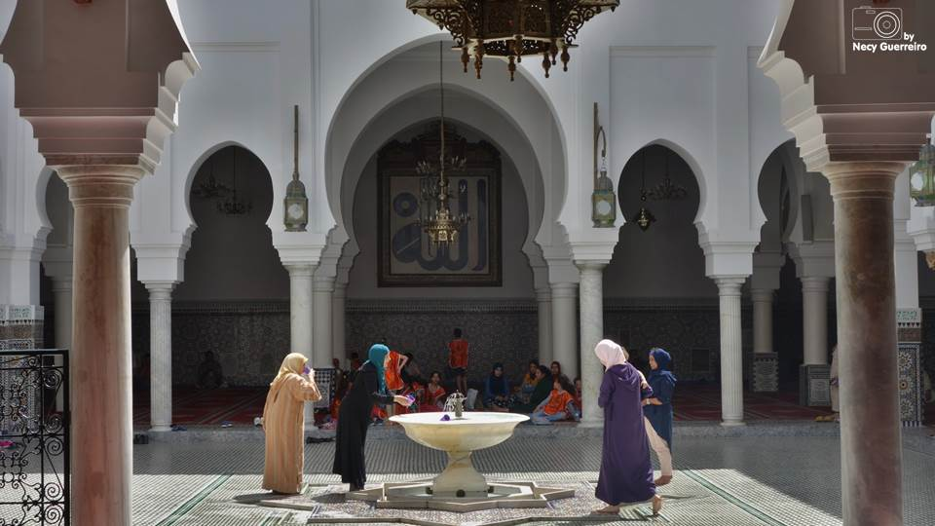
Medina Fez
Interior Mesquita

Slide 39
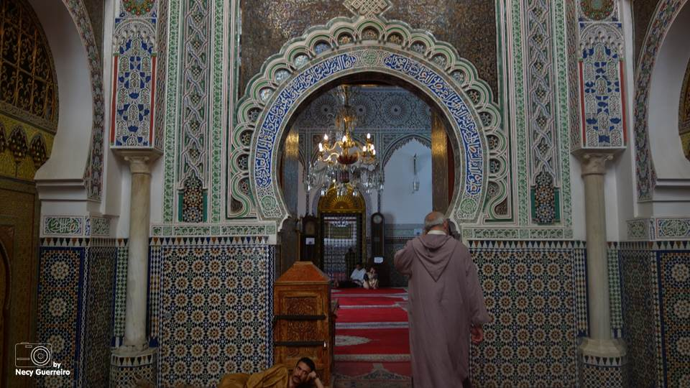

Slide 40
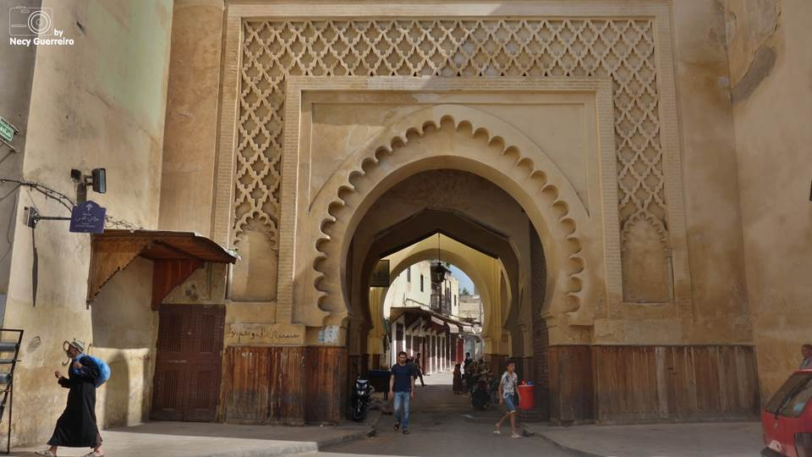
Fez

Slide 41
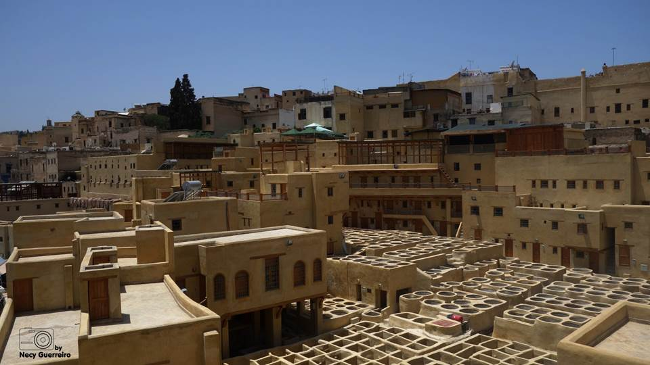
Fez

Slide 42
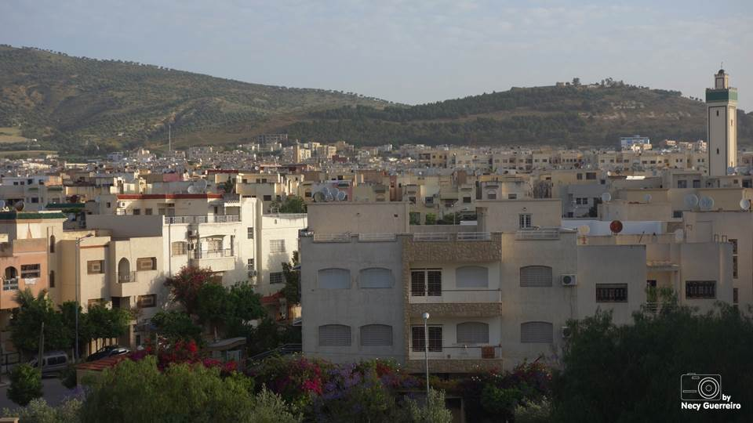
Fez

Slide 43
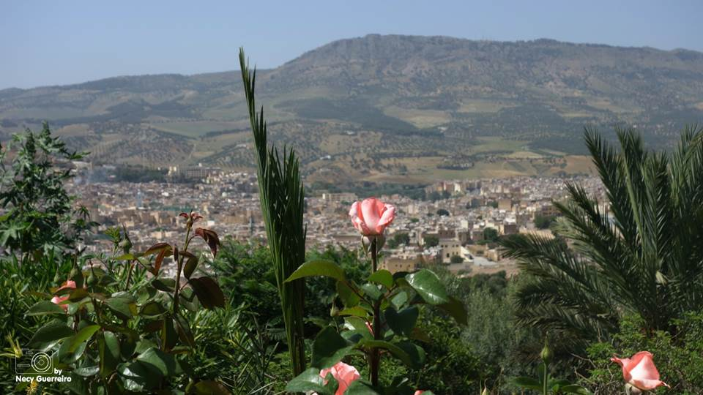

Slide 44
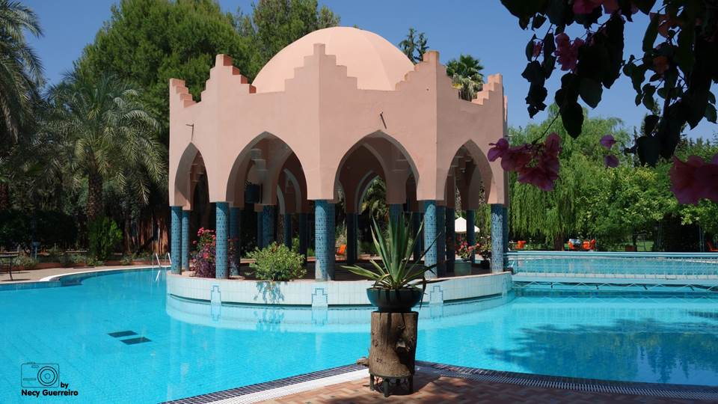
Beni-Mellal

Slide 45
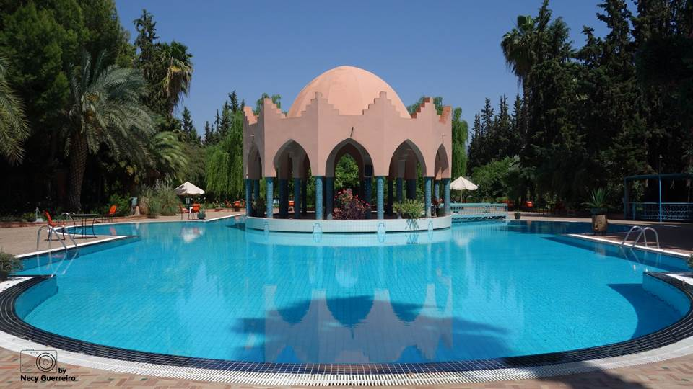
Beni-Mellal

Slide 46
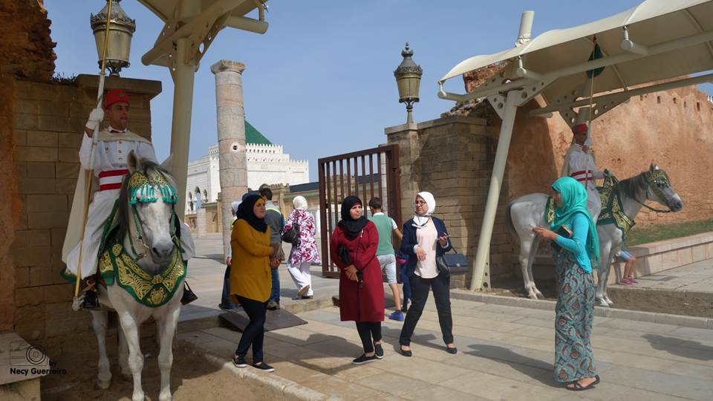
Rabat

Slide 47
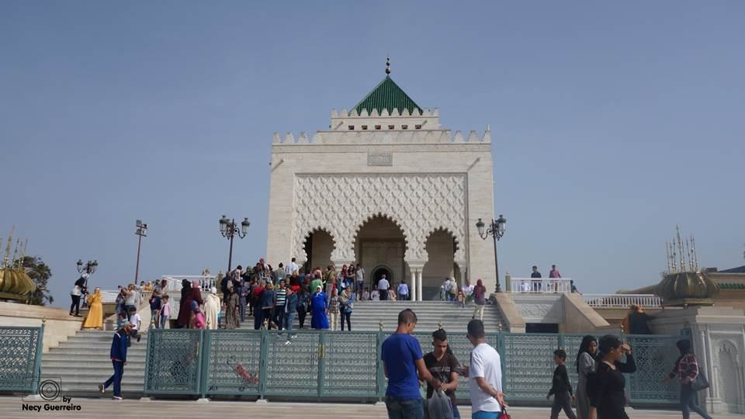
Rabat
Mausoléu de Mohamed V

Slide 48
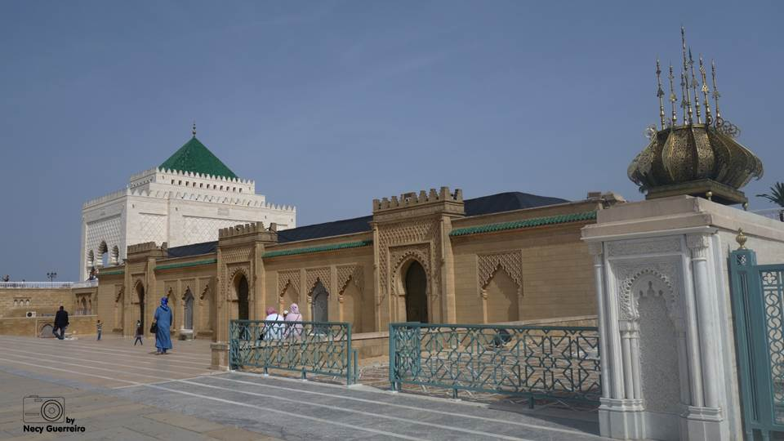
Rabat

Slide 49
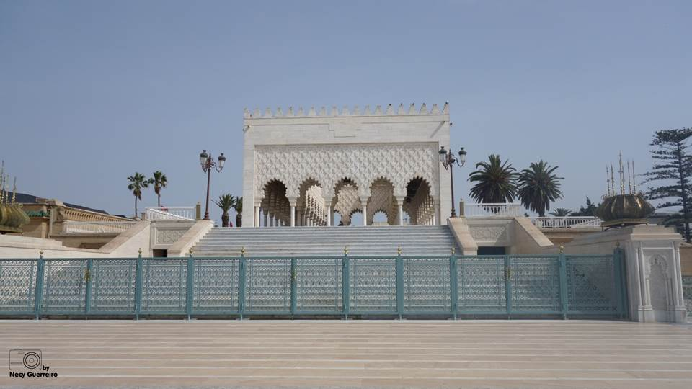
Rabat

Slide 50

Rabat

Slide 51

Rabat

Slide 52

Volubilis
Ruínas Romanas

Slide 53

Volubilis
Ruínas Romanas

Slide 54

Volubilis
Ruínas Romanas

Slide 55

Volubilis
Ruínas Romanas

Slide 56

Meknès

Slide 57

Meknès

Slide 58

Meknès

Slide 59

Casablanca

Slide 60

Casablanca

Slide 61

Casablanca

Slide 62


Slide 63

Casablanca

Slide 64

Casablanca
Portas do Palácio Real

Slide 65

Casablanca
Portas do Palácio Real

Slide 66

Casablanca
Mesquita de Hassan II

Slide 67

Casablanca
Mesquita de Hassan II

Slide 68


Slide 69

Casablanca
Mesquita de Hassan II

Slide 70

Casablanca
Mesquita de Hassan II

Slide 71

Casablanca
Mesquita de Hassan II

Slide 72

Casablanca
Mesquita de Hassan II

Slide 73

Casablanca

Slide 74

Casablanca
Praia/Beach

Slide 75

Casablanca
Praia/Beach

Slide 76

Casablanca

Slide 77

Casablanca

Slide 78

Casablanca by night

Slide 79

Casablanca

Slide 80



Imagens & Formatação Necy Guerreiro
necyguerreiro@gmail.com
Lisboa – Portugal
“ Al Bint Al Shalabyia “
20-07-2018 09:10:17

